Slide 1
Выполнила ученица 5 «А» класса
Титова Екатерина
Как люди научились считать и записывать числа

Slide 2
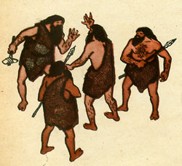
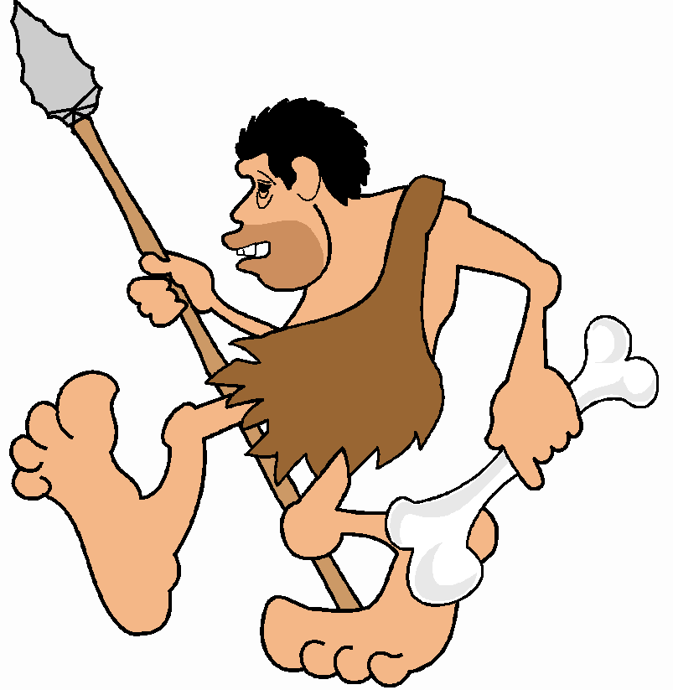
Люди определяли соотношение как :
«ОДИН» «МНОГО»

Slide 3
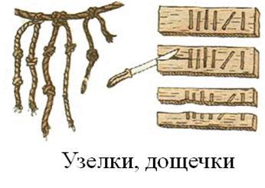
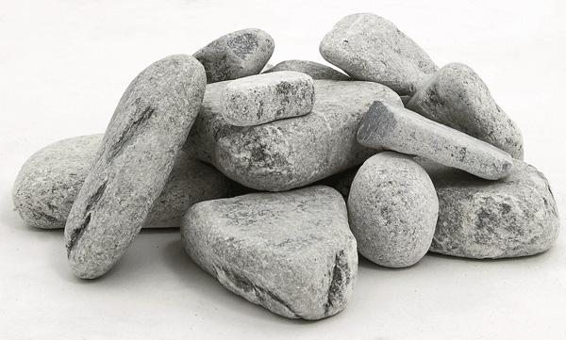
Способов счета было придумано немало:
Делались зарубки на палке по числу предметов;
Завязывались узлы на веревке;
Складывали в кучку камешки.

Slide 4

Развитие счёта пошло значительно быстрее, когда человек догадался обратиться к самому близкому ему, самому естественному счётному аппарату - к своим пальцам.

Slide 5
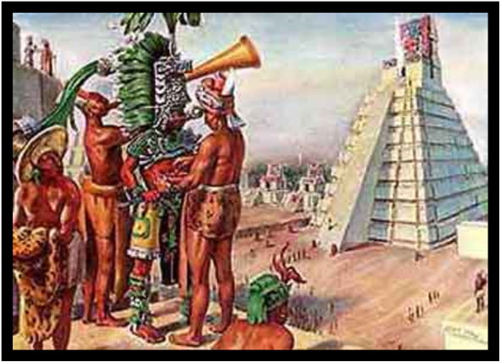
Индейцы племени майя в Америке считали пятерками.
Некоторые племена использовали только четыре пальца одной руки, однако при этом учитывали, что каждый палец состоит из трех фаланг, т.е. имели в распоряжении двенадцать объектов счета. Так возникла дюжина, которая сто лет назад была широко распространена и в Европе, и в России, но постепенно уступила свое место десятке. До сих пор в Европе дюжинами считают пуговицы, носовые платки, куриные яйца и многое другое, что продается поштучно.

Slide 6
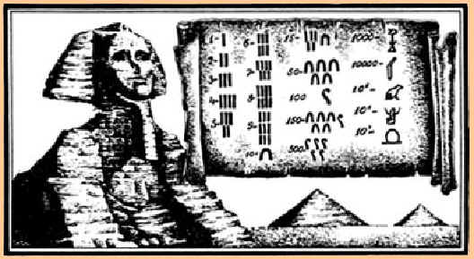
В Древнем Египте числа первого десятка записывали соответствующим количеством палочек. А "десять" обозначалось скобочкой в виде подковы. Чтобы написать 15, надо было ставить 5 палочек и 1 подкову. И так до сотни. Для сотни придуман был крючок, для тысячи - значок вроде цветка. Десять тысяч обозначали рисунком пальца, сто тысяч - лягушкой, а миллион - фигуркой с поднятыми руками. Не очень-то удобно было записывать таким способом большие числа и совсем неудобно было их складывать, вычитать, умножать, делить.

Slide 7

А вот система нумерации и вычислений, которая сложилась в Индии примерно к VI веку нашей эры, оказалась такой удобной и удачной, что ею сейчас пользуются во всем мире.
Европейцы познакомились с ней в X - XIII веках через арабов, которые первыми оценили достоинства этого способа записи чисел, усвоили и перенесли в Европу, поэтому новые цифры в Европе стали называть арабскими.
Форма индийских цифр претерпевала многообразные изменения. Та форма, в которой мы их пишем, установилась в 16 веке.

Slide 8
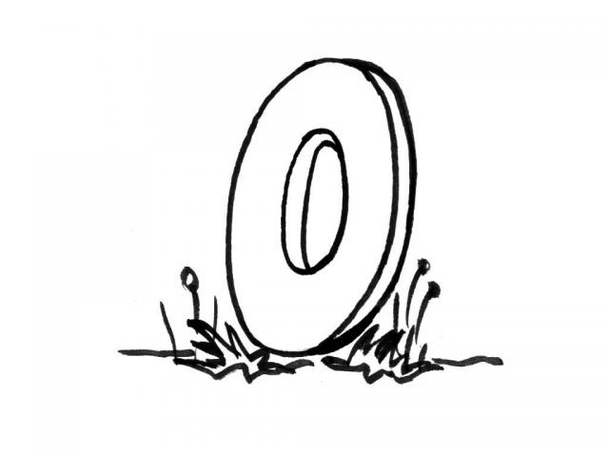
Вначале индийских цифр было всего 9: 1,2,3, 4, 5, 6, 7, 8 и 9.
Цифра 0 появилась заметно позже, - скорее всего, около 500 года нашей эры. А поначалу, если оказывалось, что в каком-то разряде нет единиц, то между соседними разрядами оставляли пробел. Например, число 209 писали так: 2 9. Понятно, что при подсчете таких пробелов очень легко ошибиться. Чтобы избавиться от этих неприятностей, сначала вместо пустого разряда стали ставить точку, а потом - маленький кружочек, который постепенно превратился в цифру 0.

Slide 9
Спасибо за внимание!

